Slide 1
2.3 指令信息的表示
指令格式
寻址方式
指令类型
Pentium II 指令格式

Slide 2

2.3 指令信息的表示 P48
指令：
让计算机执行某种操作所发出的命令，每条指令完成一步基本操作。
e.g. + - * / 等
程序：
若干条指令的有序集合
指令系统：
一台计算机所有的指令集合。
表征计算机的基本功能。

Slide 3
2.3.1 指令格式 P48
指令＝机器语言中的语句， 二进制代码
指令必须告诉机器：
要执行什么样的操作（操作性质是什么）
对什么数进行操作（操作对象的来源）
结果的去向
下一条指令的地址
一条指令格式：
操作码OP | 地址码OA

Slide 4
2.3.1 指令格式
2 地址码结构
指明操作数地址（第一A1、第二A2）、 运算结果地址A3、下条指令地址A4
1. 零地址指令：
OP
不需要操作数：如停机、空操作等
隐含操作数：由堆栈指针SP指明
由累加器/专用寄存器提供

Slide 5
2.3.1 指令格式
2. 一地址指令：
OP | A1
单操作数： OP （A1） →A1 （PC）＋1 → PC 如“非”运算
双操作数：隐含另一个操作数在专门寄存器中
（Acc） OP （A1） →A1 （PC）＋1 → PC
3. 二地址指令：
OP | A1 | A2
（A1）OP（A2）→A2（或A1）
（PC）＋1 → PC

Slide 6
2.3.1 指令格式
4. 三地址指令：
OP | A1 | A2 | A3
含义： （A1）OP（A2）→A3
（PC）＋1 → PC
PC：存放下条指令地址的寄存器

Slide 7
2.3.1 指令格式
5. 四地址指令：
OP | A1 | A2 | A3 | A4
含义： （A1）OP（A2）→A3
（A4）——下条指令地址
6. 多地址指令：
处理成批数据的指令，如向量、矩阵运算等。

Slide 8
3 操作码结构 P50
1. 规整性（固定长度操作码）
操作码OP | 地址码OA
固定
例如：IBM 370 n = 8
共能表示2⁸＝256种操作；实际仅有183种操作
2. 非规整性（可变长度操作码）
操作码OP | 地址码OA
可变

Slide 9
指令操作码的扩展技术
指令的操作码：
指令类型的多少取决于操作码位数n的大小
操作码OP | 地址码OA
n位OP → 2^{n}条指令(2^{n}个基本操作)
∴一台机器共有m条指令，操作码的位数n≧㏒₂m
n↗→ 2^{n} ↗,指令越多，机器功能越强
是否n越大越好？ 不一定
内部数据通道宽度，寄存器宽度等综合因素影响
∴希望用尽可能短的OP位数来表达全部指令

Slide 10
3 操作码结构
例如：指令总长16位，地址4位
OP | A1 | A2 | A3
固定4
4
4
4
采用固定长OP：
OP (4位) ，共可表示2⁴＝16种操作，
即16种三地址指令

Slide 11
3 操作码结构
2. 若用可变OP，（操作码扩展技术）
0000 A1 A2 A3
A1 A2 A3
1111 0000 A1 A2
1111 1110 A1 A2
1111 1111 0000 A1
1111 1111 1110 A1
1111 1111 1111 0000
1111 1111 1111 1111
OP | A1 | A2 | A3
共61条指令
4
4
OP | A1 | A2
OP | A1
OP

Slide 12
补充作业： 操作码扩展技术
[题1]
某指令系统指令总长12位，每个操作数的地址码长3位，试提出一种分配方案，使指令系统有4条三地址指令，8条二地址指令，180条单地址指令。
[题2]
某计算机指令字长16位，用6位的字段指定操作数地址，若要求有X条双操作数指令，L条无操作数指令，那么这台计算机所能表示的单操作数指令的最大数量是多少？

Slide 13
4 指令长度 P52
指令的长度 通常为字节的整数倍
操作码OP | 地址码OA
定长指令字结构：
例如：NOVA机，RISC
一台机器中，所有指令的长度是相等的。
优点：控制简单 缺点：不够灵活
变长指令字结构：
一台机器中，各种指令长度随功能而异。
优点：灵活 缺点：控制复杂

Slide 14
指令长度与字长的关系
1.字长
决定精度
2.地址码长度
决定寻址能力
3.指令的长度
与字长没有直接关系

Slide 15
2.3.2 常用寻址方式 P52
寻址：寻找操作数所在的地址→得到实际操作数
寻址包括： 编址方式＋寻址方式
I 编址方式：
一个存储单元
存储器：
04
存储单元地址 000A
存储单元内容
1. 编址单位：字编址、字节编址、位编址

Slide 16
2.3.2 常用寻址方式
1. 编址单位：字编址、字节编址、位编址
字编址：每个存储单元存放1个字长的数据
字节编址：每个存储单元存放1个字节的数据
位编址：每个存储单元存放1位数据
指令中地址码的位数
与主存容量和编址单位有关
例如：字节编址，地址码OA的位数为N 则可访问的主存容量达2^{N}

Slide 17
2.3.2 常用寻址方式
II 基本寻址方式
受指令字长的限制，指令内的OA尽可能短
受存储空间的不断增大，OA大
矛盾
寻址方式：如何根据指令中的OA找到实际操作数所在的地址，从而得到实际操作数
有效地址EA——实际操作数所在的地址
形式地址——OA中给出的地址
∴寻址方式指根据形式地址得到有效地址的方法

Slide 18
2.3.2 常用寻址方式
一、立即数寻址
指令的地址码部分直接给出所需的操作数。 ∴不必访问存储器
OP | 操作数
优点：执行时间短
缺点：灵活性差，只适用于操作数固定的情况
用途：提供常数、设置初态等。

Slide 19
2.3.2 常用寻址方式
二、直接寻址
OA即EA 所需的操作数在存储器中的地址 在指令的地址码部分直接给出。
OP | A
优点：速度快
缺点：寻址受地址码长度的限制
用途：访问固定单元
S
EA
实际操作数S＝(A)

Slide 20
2.3.2 常用寻址方式
三、寄存器寻址
操作数在寄存器中，指令地址码部分给出寄存器Register编号（地址） 。
计算机的CPU中一般设置有一定数量的通用寄存器，用于存放操作数、操作数地址或中间结果。寄存器用编号区分
OP | R1 | R2
优点：
快：R存取比M快
短：R数目<<M数目 指令中OA长度可缩短
R1:
S1
R2:
S2
实际操作数S＝(R_{i})

Slide 21
2.3.2 常用寻址方式
四、间接寻址
地址码OA给出的是操作数的所在的地址的地址。
OP | Addr1
S＝((A))
S=[[1000H]]
A2
S
Addr1
EA
A2:
一级间址示意图

Slide 22
2.3.2 常用寻址方式
五、寄存器间接寻址
地址码OA给出的是寄存器编号，以寄存器内容做为地址访问MM后获得操作数。
S
优点：
不必从MM中获得EA，速度比一级间址快
R地址比M地址短
OP | @ | R
R：
EA
A
S＝((R_{i}))
注意与寄存器直接寻址的区别

Slide 23
2.3.2 常用寻址方式
六、变址寻址
变址寄存器R_{X}，地址码OA给出的地址为A，
EA＝(R_{X})＋A S＝((R_{X})+A)
OP | R_{X} | A
S
A固定
R_{X}可变化
ALU加法器
EA
R_{X} ：
变址值X

Slide 24
2.3.2 常用寻址方式
典型用途：数据传送
M
Source: M
Destination: N
(M + K) → N + K
100个数
N
100个单元
A A
R_{x}每次加1，加到100为止

Slide 25
2.3.2 常用寻址方式
七、基址寻址
基址寄存器R_{b}，地址码OA给出的D(位移量)，
EA＝(R_{b})＋D S＝((R_{b})+D)
OP | R_{b} | D
S
R_{b} 固定
D可变化
ALU加法器
EA
R_{b} ：
基址值X

Slide 26
2.3.2 常用寻址方式
基址寻址与变址寻址的区别：
1. 变址： R_{X}变化 A固定
基址： R_{b}固定 D变化
应用场合：
变址：面向用户，解决程序循环控制问题
基址：面向系统，解决程序重定向问题
主要用于为程序或数据分配存储区，对多道程序或浮动程序很有用，解决了程序在存储器中的定位和扩大寻址空间等问题。

Slide 27
2.3.2 常用寻址方式
OP | @ | A
1 A1
1 A2
0 EA
多级间址示意图
最高位放间址标志
S=[[[A]]]
A
A1:
A2:
优点：灵活性大，只要修改地址指针内容即可，不需修改指令；扩大寻址范围
缺点：需要多次访问存储器，速度慢

Slide 28
2.3.2 常用寻址方式
八、相对寻址
是变址寻址的特例，由PC做变址寄存器R_{X}，地址码OA给出的地址为A，
EA＝(R_{X})＋A S＝((PC)+A)
OP | R_{X} | A
S
相对寻址指出的地址A是与现行指令地址PC之间的相对位置
ALU加法器
EA
PC ：
指令地址

Slide 29
2.3.2 常用寻址方式
用途：
1. 常用于转移指令，对浮动程序很有用。
转移地址随PC的变化而变化，程序无论装在那里都能正确运行。
2．位移量D可正可负，通常用补码表示。 若用n位表示，寻址范围在(PC)-2^{n-1}～(PC)+2^{n-1}

Slide 30
2.3.2 常用寻址方式
九、堆栈寻址（堆栈与堆栈操作）
堆栈(stack)：是根据“后进先出”LIFO或“先进后出”FILO的原则进行数据存取的一段存储区
固定一端称“栈底”， 浮动一端“栈顶”，栈顶由堆栈指针SP指向 若（SP）＝栈底 → 空栈
堆栈可以由主存中的一段构成，还可由一组寄存器构成

Slide 31
2.3.2 常用寻址方式
堆栈结构
一、寄存器堆栈：栈顶固定，栈底不断延伸
R₀
 |  | …
Top
R₁
压入
 |  | …
弹出
寄存器组具有自动推移的功能，不需设置SP，最多压入n 个数据
R_{n-1}
 |  | …

Slide 32
2.3.2 常用寻址方式
二、存储器堆栈：由主存中的一段构成，软堆栈 栈底固定，栈顶浮动
…
低地址
栈底
低地址
栈顶SP→
栈顶SP→
栈底
高地址
高地址
…
自底向上生成方式 （向低地址方向生成）
自顶向下生成方式 （向高地址方向生成）

Slide 33
堆栈与堆栈操作
堆栈操作：
用途：中断断点、子程序返回、现场信息等
入栈PUSH： 自底向上生成方式 ①先SP减1 ②数据入栈
e.g. PUSH AX
…
…
②AX
①SP→
栈顶SP→
栈底→
栈底→
初态

Slide 34
堆栈与堆栈操作
出栈POP：自底向上生成方式 ①数据出栈 ②SP＋1
e.g. POP AX
AX
AX
4
…
…
…
4
6
5
4
6
5
6
5
栈顶SP→
SP→
SP→
栈底→
栈底→
栈底→
将栈顶的内容弹出
修改SP
初态

Slide 35
2.3.2 常用寻址方式
十、页面寻址
将PC的高位与形式地址作为低位拼接，用于采用页面管理的存储组织
e.g. 某机主存64K（16位地址），把它分成相等的256页（8位地址），每页共有256个单元 ∴页面号0～255，页内地址0～255
有效地址EA：
页面号 | 页内地址

Slide 36
2.3.2 常用寻址方式
页面号 | 页内地址
零页寻址：页面号为0，指令中的形式地址就是页内地址，S在零页面中
当前页寻址：取PC内容的高8位作为页面号，指令中给出页内的8位偏移量（相对于页的起点），二者拼成16位地址
页寄存器寻址：页面号在页寄存器中，和指令中给出的形式地址拼接，构成16位地址

Slide 37
2.3.3 指令类型
指令分为数据传送类、运算类、程序控制类、 输入输出类。
1 数据传送类指令
一般传送指令：
Mem
Mem
注：80X86不允许M M
Reg
Reg
7串操作：串传送、串比较、串查找
9堆栈操作：PUSH、POP成对出现
8数据交换指令：如80X86的 XCHG

Slide 38
2.3.3 指令类型
2 输入输出类指令：
完成主机与外设的信息交换。 每个外设有n个端口，每个端口一个编号（地址），CPU通过对端口的读写完成对外设的信息交换。
外设端口地址的编址方式：
独立编址：有专门的I/O指令，与存储器地址不冲突。例如：I/O地址和主存地址都可有3FFH
统一编址：无专门的I/O指令，外设地址与主存地址统一编址。例如：3FFH只能有一个。

Slide 39
2.3.3 指令类型 P59
运算类指令
3算术运算指令： 定点、浮点加减乘除，加1，减1，比较，BCD码（十进制）运算
4逻辑运算操作： 与、或、非、异或运算，以及位运算
5移位指令： 算术移位、逻辑移位、循环移位（图5.9）

Slide 40
2.3.3 指令类型
6 程序控制类指令
转移指令：
无条件转移：JMP XX（转移地址）
条件转移：根据PSW状态转移
转移地址：绝对转移和相对转移
子程序调用和返回指令： CALL 和 RET 注意：⑴ 主程序与子程序的相对性
主程序
子程序A
子程序B
CALL A
CALL B
RETURN
RETURN

Slide 41
2.3.3 指令类型 P59
⑵ 子程序调用指令与转移指令的区别
#转移不存在返回问题，无需保留返回地址 #转子必须回到断点处，需要保存现场、断点地址等（常用堆栈操作来完成）
#转移用于实现同一程序内的转移 #转子实现程序段之间的转移
陷阱与陷阱指令： 定义（意外事故），随机产生的（与转子的区别）
中断概念
检测中断、响应中断、中断处理、中断返回

Slide 42
2.3.3 指令类型
10. 特权指令
提供给系统软件使用，一般不直接给普通用户使用。
主要用于系统资源的分配和管理。如检测用户的访问权限、修改虚拟存储器管理的段表等。

Slide 43
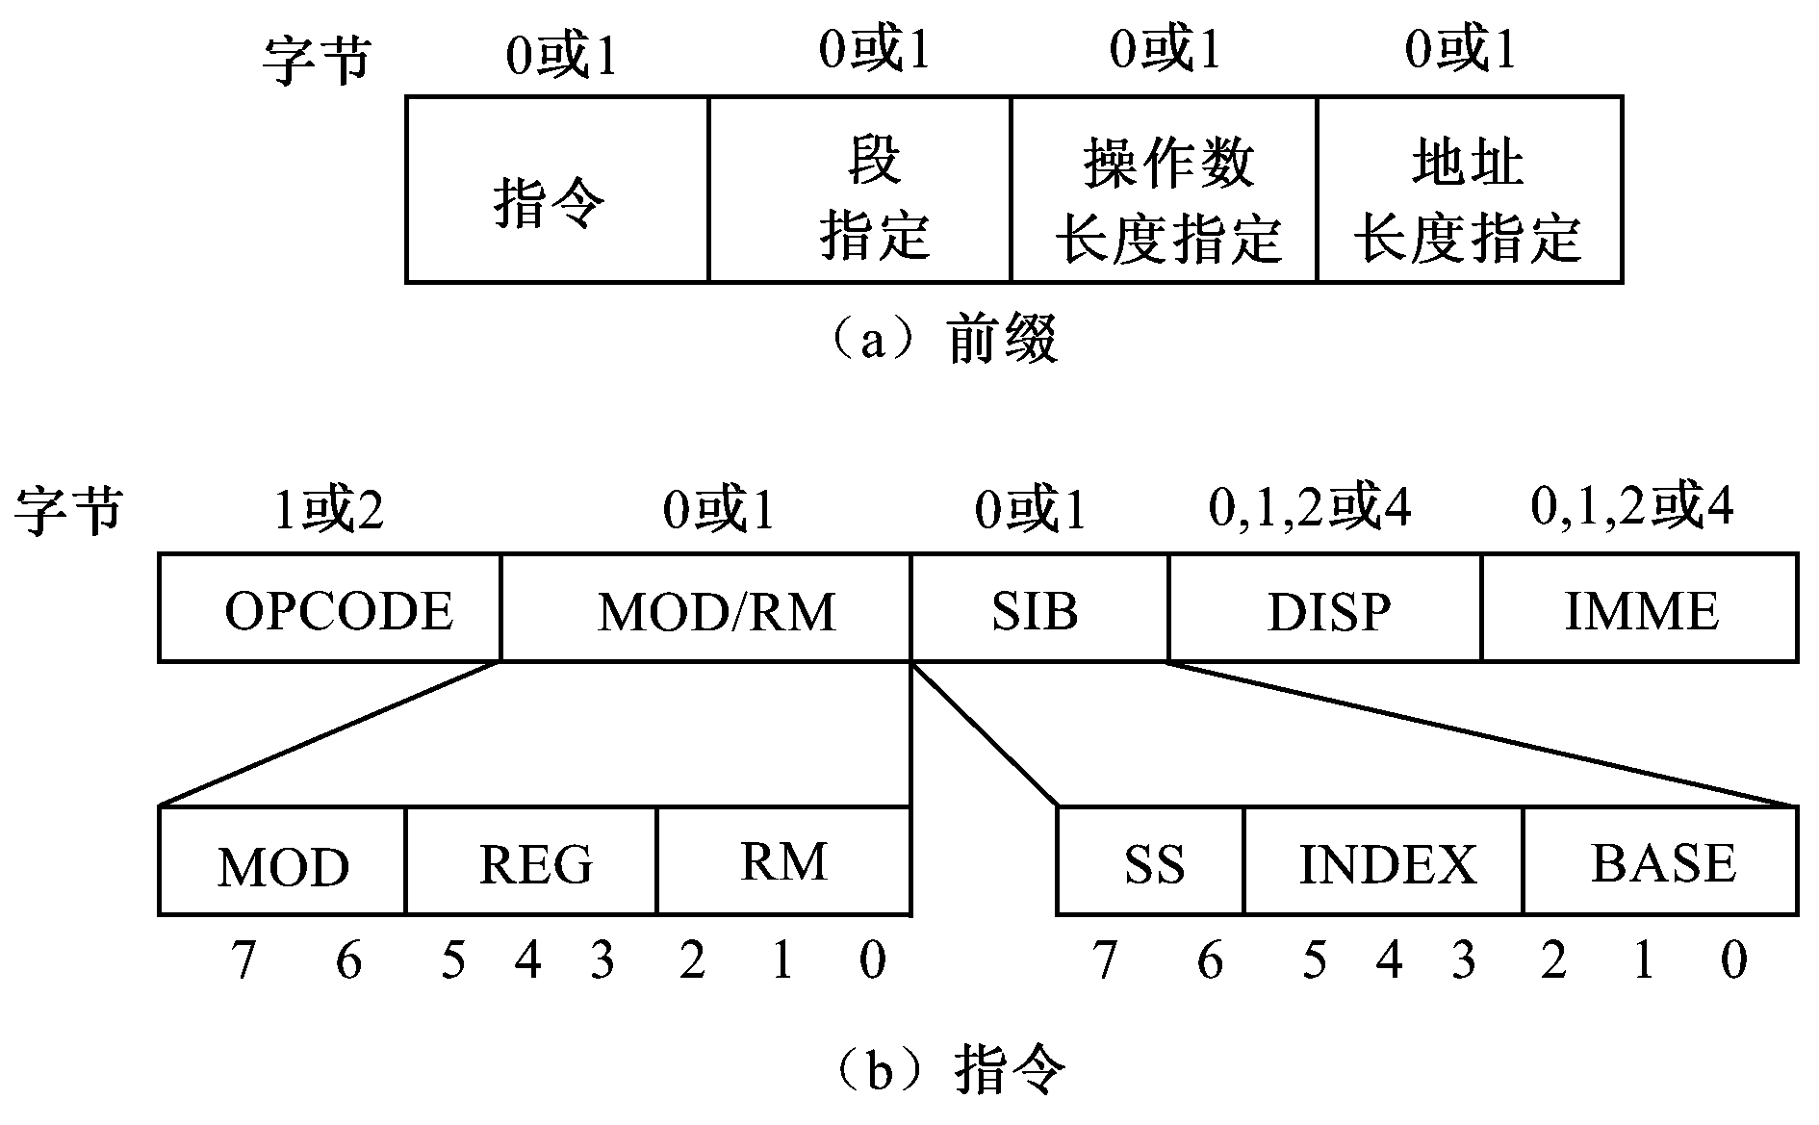
2.3.4 Pentium II指令格式 P63
Pentium II指令格式中，操作码字段（OPCODE）是必须的，其他字段则是可选的。其指令格式如下：

Slide 44
1、指令前缀部分
指令前缀有4种：
• 第1种包括4条前缀指令：LOCK、REP、REPE、REPNE。
• 第2种段指定，显式地指定该指令使用哪个寄存器。
• 第3种操作数长度指定，用于寄存器数据宽度切换。
• 第4种地址长度指定，用于存储器地址宽度切换。

Slide 45
2、指令部分
指令本身包括以下字段：
（1）OPCODE：定义指令类型，寄存器数据宽度，及操作结果存入寄存器还是存储器。
（2）MOD/RM：分3个字段MOD、REG、RM。
REG（3位）：定义一个寄存器寻址的操作数。
MOD（2位）与RM（3位）：定义另一个操作数的寻址方式。包括8个寄存器寻址和24种存储器寻址。

Slide 46
（3）SIB
当MOD/RM=00/100时，使用SIB以说明比例变址寻址方式。
（4）DISP
如果MOD/RM定义的寻址方式需要位移量（即形式地址），由DISP字段给出，可以是8位、16位或32位。
（5）IMME
如果指令有立即数，由IMME给出，可以是8位、16位或32位。
可见，Pentium II的指令格式很复杂，这一是因为要与80X86兼容；二是它的地址和数据扩展到32位。

Slide 47
本节结束

